Slide 1
QuikLab 自动化测试设计

Slide 2
Agenda
QuikLab自动化实现原理
QuikLab自动化框架设计
QuikLab自动化实例

Slide 3
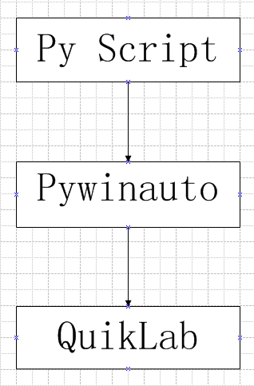
QuikLab自动化实现原理

Slide 4
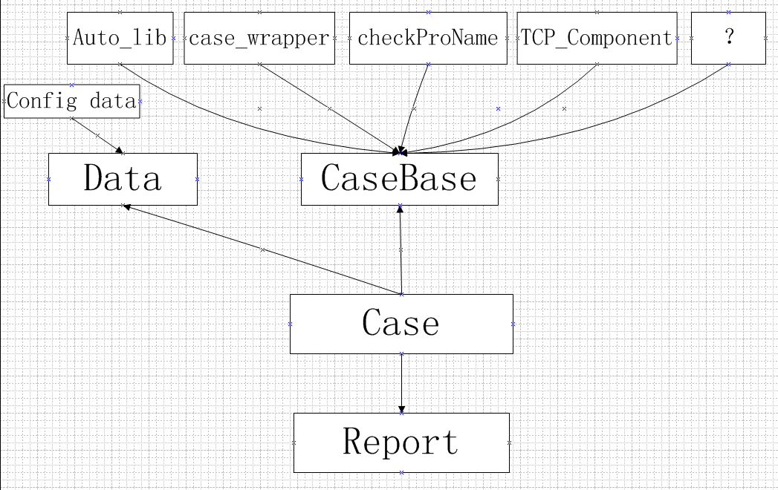
QuikLab自动化框架设计

Slide 5
QuikLab自动化实例

